Slide 1
Resolução - RDC nº 751, de 15 de setembro de 2022
Dispõe sobre a classificação de risco, os regimes de notificação e de registro, e os requisitos de rotulagem e instruções de uso de dispositivos médicos.
Webinar com a Gerência-Geral de Tecnologia de Produtos para Saúde
Realização:
Agência Nacional de Vigilância Sanitária
Coordenação de Gestão da Transparência e Acesso à Informação - CGTAI
Gerência-Geral de Conhecimento, Inovação e Pesquisa - GGCIP
Gerência-Geral de Tecnologia de Produtos para Saúde – GGTPS
Fevereiro, 2023

Slide 2
AGENDA
Objetivo;
Abrangência;
Definições;
Enquadramento e Regimes de Controle;
Procedimentos para Notificação ou Registro de Dispositivos Médicos;
Notificação de Dispositivos Médicos;
Registro de Dispositivos Médicos;
Alteração de Notificação ou Registro de Dispositivos Médicos;
Revalidação de Registro de Dispositivos Médicos;
Cancelamento de Notificação ou Registro de Dispositivos Médicos e Conformidade das Informações.
Repositório Documental de Dispositivos Médicos;

Slide 3
AGENDA
Procedimento de Reavaliação Processual;
Sanções Administrativas;
Formulários e Requisitos de Informações em Rótulos e Instruções de Uso;
Instruções de Uso em Formato Não Impresso
Dossiê Técnico;
Disposições Finais e Transitórias;
Regras de Classificação de Risco de Dispositivos Médicos;
ANEXO II - Estrutura de Dossiê Técnico de Dispositivos Médicos sujeitos a notificação e registro junto à Anvisa.

Slide 4
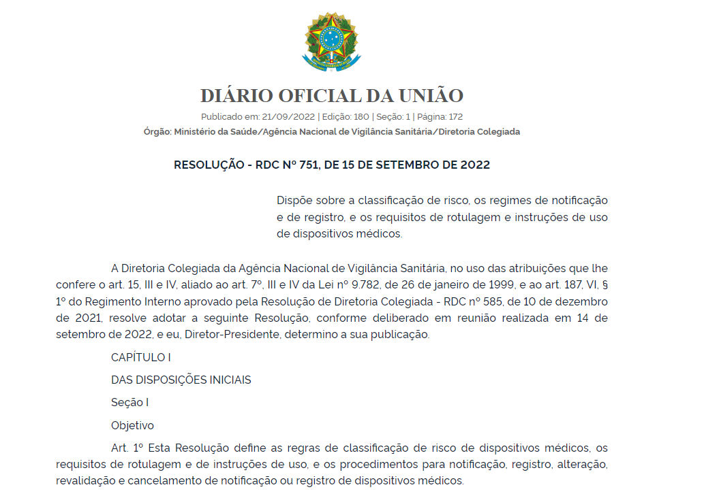
Resolução – RDC nº 751, de 15 de setembro de 2022
Objetivo
Revoga:
Resolução - RDC nº 185/2001;
Resolução - RE nº 1554/2002;
Resolução - RDC nº 207/2006;
Resolução - RDC nº 15/2014;
Resolução - RDC nº 40/2015;
Os incisos I e II do artigo 2º, e o inciso II do artigo 5º da Instrução Normativa - IN nº 4/2012.
Ainda serão revogados:
Instrução Normativa - IN nº 4/2012;
Resolução - RDC nº 211/2018;
Resolução - RDC nº 270/2019;
Resolução - RDC nº 340/2020;
Resolução - RDC nº 403/2020;
Resolução - RDC nº 431/2020.

Slide 5
Resolução – RDC nº 751, de 15 de setembro de 2022
Abrangência
Dispositivo Médico (produto médico)
Qualquer instrumento, aparelho, equipamento, implante, dispositivo médico para diagnóstico in vitro, software, material ou outro artigo, destinado pelo fabricante a ser usado, isolado ou conjuntamente, em seres humanos, para algum dos seguintes propósitos médicos específicos, e cuja principal ação pretendida não seja alcançada por meios farmacológicos, imunológicos ou metabólicos no corpo humano, mas que podem ser auxiliados na sua ação pretendida por tais meios:
a) diagnóstico, prevenção, monitoramento, tratamento (ou alívio) de uma doença;
b) diagnóstico, monitoramento, tratamento ou reparação de uma lesão ou deficiência;
c) investigação, substituição, alteração da anatomia ou de um processo ou estado fisiológico ou patológico;
d) suporte ou manutenção da vida;
e) controle ou apoio à concepção; ou
f) fornecimento de informações por meio de exame in vitro de amostras provenientes do corpo humano, incluindo doações de órgãos e tecidos.
Os dispositivos ativos (equipamentos) indicados para correção estética e embelezamento são considerados dispositivos médicos.
Os dispositivos ativos (equipamentos) especificamente destinados à limpeza, desinfecção ou esterilização de dispositivos médicos são considerados dispositivos médicos.

Slide 6
Resolução – RDC nº 751, de 15 de setembro de 2022
Abrangência
Não se aplica
Dispositivos médicos usados ou recondicionados (Resolução – RDC nº 579/2021).
Dispositivos médicos sob medida (Resolução – RDC nº 305/2019).
Dispositivos médicos para diagnóstico in vitro, incluindo os instrumentos para diagnóstico in vitro (Resolução – RDC nº 36/2015).
Medicamentos, células, tecidos, órgãos ou sangue de origem humana ou derivados, cosméticos, saneantes ou gêneros alimentícios tratados por outros regulamentos.

Slide 7
Resolução – RDC nº 751, de 15 de setembro de 2022
Abrangência
Isenções de notificação ou registro
Dispositivos médicos destinados a investigações clínicas, cumpridas as disposições legais da autoridade sanitária competente para realização desta atividade, estando proibidos a comercialização e o uso para outros fins.
As apresentações constituídas por dois ou mais dispositivos médicos notificados ou registrados e em suas embalagens individuais de apresentação íntegras, devendo conter no rótulo as informações dos dispositivos médicos correspondentes, incluindo os números de notificação ou registro.
Os acessórios produzidos por um fabricante exclusivamente para integrar os dispositivos médicos de sua fabricação já notificados ou registrados e cujos dossiês técnicos contenham informações sobre estes acessórios.

Slide 8
Resolução – RDC nº 751, de 15 de setembro de 2022
Definições
Detentor (de notificação ou de registro): pessoa jurídica, pública ou privada, fabricante ou importador, responsável pelo dispositivo médico em território nacional, que detém a concessão de comercialização de dispositivo médico, emitida pela Anvisa.
Importador: pessoa jurídica, pública ou privada, responsável pela atividade de importação para entrada de dispositivos médicos procedentes do exterior no território nacional.
Solicitante: pessoa jurídica, pública ou privada, que encaminha petições para notificação ou registro de dispositivos médicos junto à autoridade sanitária.
Fabricante legal: pessoa jurídica, pública ou privada, com responsabilidade pelo projeto, manufatura, embalagem e rotulagem de um produto, com a intenção de disponibilizá-lo para uso sob seu nome, sendo estas operações realizadas pela própria empresa ou por terceiros em seu nome.
Unidade fabril: local onde ocorre uma ou mais etapas de fabricação, podendo ser o próprio fabricante legal, fabricante contratado ou fabricante original de produto;

Slide 9
Resolução – RDC nº 751, de 15 de setembro de 2022
Definições
Dossiê técnico: documento que descreve os elementos que compõem o produto, indicando as características, a finalidade, o modo de uso, o conteúdo, os cuidados especiais, os potenciais riscos, o processo produtivo e informações adicionais;
Acessório (de um dispositivo médico): produto destinado pelo seu fabricante a ser utilizado em conjunto com um ou vários dispositivos médicos específicos, para permitir ou ajudar de forma específica e direta que o(s) dispositivo(s) médico(s) sejam usados de acordo com a finalidade pretendida;
Reavaliação processual: procedimento realizado pela área técnica da Anvisa em notificações e registros de dispositivos médicos para fins de auditoria nos processos;

Slide 10
Resolução – RDC nº 751, de 15 de setembro de 2022
Definições
Nanomaterial: material natural, incidental ou manufaturado que contém partículas em estado não ligado ou sob a forma de agregado ou aglomerado, em que 50% ou mais do número de partículas apresente distribuição de tamanho dentro do intervalo de 1 a 100 nm, em uma ou mais de suas dimensões externas, podendo incluir:
a) fulerenos, flocos de grafeno e nanotubos de carbono de parede simples com uma ou mais dimensões externas inferiores a 1 nm também são considerados nanomateriais.
b) materiais manufaturados com dimensões que extrapolem o limite superior da nanoescala (estabelecida entre 1 e 100 nm), até o marco de 1000 nm, e que exibam propriedades ou fenômenos tamanho-dependentes distintos daqueles apresentados pelo mesmo material em macroescala, poderão ser enquadrados na definição de nanomaterial;
Aglomerado: para efeitos da definição de nanomaterial, um conjunto de partículas fracamente ligadas em que a área de superfície externa resultante é igual à soma das áreas da superfície dos componentes individuais;
Agregado: para efeitos da definição de nanomaterial, uma partícula que compreende partículas fortemente ligadas ou fundidas, em que a área de superfície externa resultante pode ser significativamente menor que a soma das áreas de superfície calculadas dos componentes individuais;

Slide 11
Resolução – RDC nº 751, de 15 de setembro de 2022
Enquadramento e Regimes de Controle
Risco I
Baixo Risco
Risco II
Médio Risco
Risco III
Alto Risco
Risco IV
Máximo Risco
NOTIFICAÇÃO
Resolução RDC nº 751/2022
REGISTRO
Resolução RDC nº 751/2022
Dispensados de revalidação.
Devem ser revalidados conforme Resolução RDC nº 250/2004.
Validade de 10 anos.
NOTA TÉCNICA Nº 45/2022/SEI/GGTPS/DIRE3/ANVISA

Slide 12
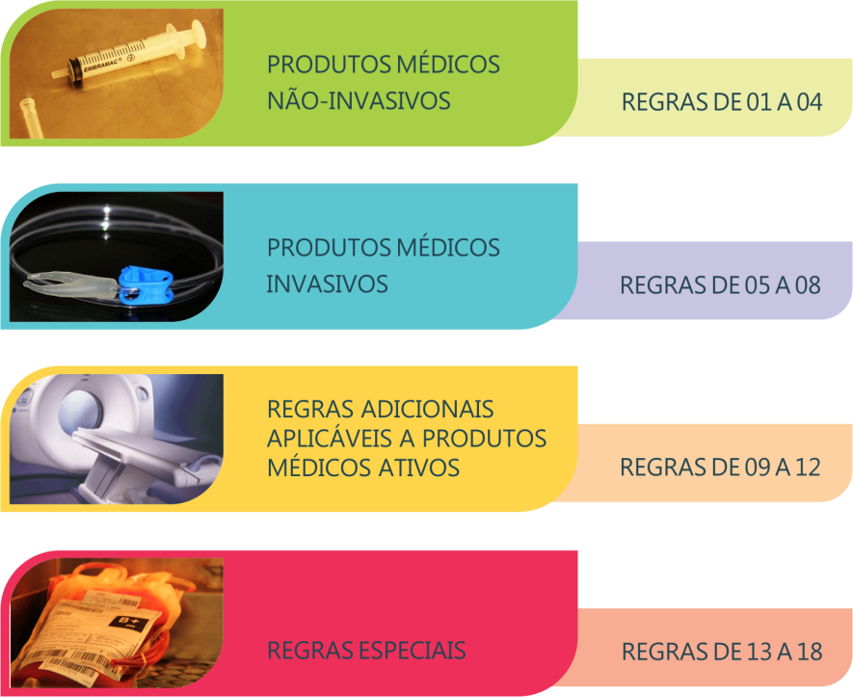
Resolução – RDC nº 751, de 15 de setembro de 2022
Enquadramento e Regimes de Controle
RDC nº 185/2001
RDC nº 751/2022
Dispositivos médicos não invasivos
Dispositivos médicos invasivos
Regras Especiais
Regras 1 a 4
Regras 5 a 8
Regras 14 a 22
Dispositivos médicos ativos
Regras 9 a 13
Atualização
Software Médico - SaMD
Regra 11
Nanomateriais
Regra 19

Slide 13
Resolução – RDC nº 751, de 15 de setembro de 2022
Procedimentos para Notificação ou Registro de Dispositivos Médicos
Instrução documental adequada conforme Resolução – RDC nº 751/2022.
Manifestação da Anvisa ocorre pelos meios de comunicação oficiais.
Anvisa poderá determinar a apresentação de documentos e informações adicionais.
Não será passível de exigência técnica:
Ausência de documentos, formulários e declarações preenchidos de forma incompleta ou com informações faltantes ou ilegíveis, ou obsoletos, sem certificado de conformidade quando aplicável, ou sem evidências clínicas para produtos com tecnologia ou indicação inovadora, ensejando o indeferimento sumário da petição.
Outras inconsistências evidenciadas nos documentos podem ensejar em indeferimento sumário.
Petições de notificação e de alteração de notificação não são analisadas, no entanto, a qualquer tempo podem ser realizadas avaliações documentais ou fiscais (Triagem e Auditoria).
Manutenção da notificação e do registro fica vinculada ao cumprimento dos requisitos das Boas Práticas de Fabricação, dos requisitos essenciais de segurança e desempenho.

Slide 14
Resolução – RDC nº 751, de 15 de setembro de 2022
Procedimentos para Notificação ou Registro de Dispositivos Médicos
Deferimento do registro fica condicionado à publicação do Certificado de Boas Práticas de Fabricação emitido pela Anvisa.
Formulários de petição, instruções de uso ou manuais do usuário/operador e modelos de rotulagem devem ser apresentados no idioma português.
Demais documentos podem ser apresentados nos idiomas português, espanhol ou inglês.
Os dispositivos médicos sujeitos a certificação da conformidade em âmbito do Sistema Brasileiro de Avaliação da Conformidade (SBAC) somente poderão ser importados e comercializados se fabricados durante a vigência do Certificado de Conformidade.

Slide 15
Resolução – RDC nº 751, de 15 de setembro de 2022
Notificação de Dispositivos Médicos
Ato de comunicar à Anvisa a intenção de comercialização de dispositivo médico, destinado a comprovar o direito de fabricação e de importação de dispositivo médico dispensado de registro na forma do §1º do art. 25 da Lei nº 6.360, de 23 de setembro de 1976, e classificado nas classes de risco I ou II, com a indicação do nome, do fabricante, da finalidade e dos outros elementos que o caracterizem.
Peticionamento dos assuntos apropriados com a documentação estabelecida na Resolução RDC nº 751/2022 e indicada nos Checklists.
80193 | MATERIAL – Notificação de Dispositivo Médico Classe I
8030 | MATERIAL – Notificação de Dispositivo Médico Classe II
80195 | EQUIPAMENTO – Notificação de Dispositivo Médico Classe I
8024 | EQUIPAMENTO – Notificação de Dispositivo Médico Classe II
Dispositivos médicos importados: declaração emitida pelo fabricante legal, consularizada ou apostilada, redigida em português, inglês ou espanhol ou acompanhada de tradução juramentada.
Sujeitos a triagem e auditoria ensejando em indeferimentos e cancelamentos.

Slide 16
Resolução – RDC nº 751, de 15 de setembro de 2022
Registro de Dispositivos Médicos
Ato privativo da Anvisa destinado a comprovar o direito de fabricação e de importação de produto submetido ao regime da Lei nº 6.360, de 23 de setembro de 1976, e classificado nas classes de risco III ou IV, com a indicação do nome, do fabricante, da finalidade e dos outros elementos que o caracterizem.
Peticionamento dos assuntos apropriados com a documentação estabelecida na Resolução RDC nº 751/2022 e indicada nos Checklists.
Atenção aos assuntos e diferentes documentos a serem instruídos conforme o assunto.
Dossiê Técnico, conforme disposto no Capítulo VII da Resolução.

Slide 17
Resolução – RDC nº 751, de 15 de setembro de 2022
Alteração de Notificação ou Registro de Dispositivos Médicos
Os assuntos de petição de alteração de notificação ou registro de dispositivos médicos são previstos por meio de Instrução Normativa - IN nº 74, de 16 de setembro de 2020
Peticionamento do assunto adequado à modificação pretendida pela empresa, com a documentação indicada nos Checklists.
Petição deverá estar instruída com documentação comprobatória da modificação a ser implementada.
Atentar para a classificação da alteração:
alteração de aprovação requerida (Somente produz efeitos após publicação no DOU).
alteração de implementação imediata (Pode ser objeto de avaliação documental ou fiscal a qualquer tempo por parte da Anvisa).
alteração não reportável (Controlada pelo sistema de qualidade do detentor da regularização e ser incorporadas em peticionamentos posteriores).

Slide 18
Resolução – RDC nº 751, de 15 de setembro de 2022
Alteração de Notificação ou Registro de Dispositivos Médicos
A alteração de implementação imediata que tenha interdependência com alteração de aprovação requerida deverá ser peticionada conjuntamente com esta, incorporando-se a ela o seu conteúdo.
Exemplo: 80259 - MATERIAL – Alteração de registro – Implementação imediata – Exclusão de modelos, apresentações comerciais, componentes, acessórios; exclusão de indicação de uso; exclusão de método de esterilização + 80235 - MATERIAL – Alteração de registro – Aprovação requerida – Alteração de informações do dossiê técnico.
As alterações decorrentes de ação de campo notificada à Anvisa com objetivo de garantir a segurança e o desempenho do dispositivo em relação ao usuário e ao paciente terão suas análises priorizadas.
A prioridade de análise deverá ser protocolizada pela empresa, via Sistema SEI, apresentando evidências do envio da notificação da ação de campo à Anvisa.
Esgotamento de estoque de produtos acabados: é permitida a importação e a comercialização simultâneas das versões envolvidas até o fim do prazo de validade ou vida útil do produto.
Não se enquadram nessa permissão alterações realizadas para solucionar problemas de segurança e desempenho do produto.

Slide 19
Resolução – RDC nº 751, de 15 de setembro de 2022
Cancelamento e Conformidade das Informações
O detentor de notificação ou registro de dispositivo médico que pretender não mais comercializá-lo no mercado brasileiro DEVE peticionar o seu cancelamento.
As alterações realizadas pelo fabricante nas informações relativas ao dispositivo médico DEVEM ser comunicadas pelo detentor à Anvisa (Atentar para o protocolo da petição adequada).
As alterações relativas a um dispositivo médico que requerem aprovação prévia pela Anvisa somente poderão ser divulgadas ao mercado após publicação no DOU.
Toda comunicação ou publicidade de dispositivo médico veiculada no mercado DEVE guardar estrita concordância com as informações apresentadas pelo detentor de notificação ou registro à Anvisa.

Slide 20
Resolução – RDC nº 751, de 15 de setembro de 2022
Repositório documental
O carregamento de instruções de uso é obrigatório e deve ser executado pela empresa responsável pela notificação ou pelo registro do produto, a qual atesta que seu conteúdo guarda concordância com a legislação vigente e consistência com o produto regularizado.
Atenção para os prazos previstos para o carregamento das instruções de uso (§5º e §6º do art. 33)
Tema: Repositório Documental de Dispositivos Médicos (09/03/2020)
Assista ao vídeo
Confira a apresentação na íntegra
Perguntas e respostas
Área: GGTPS
Edição 04/2020 - Realizada em 09/03/2020, às 15h
https://www.gov.br/anvisa/pt-br/assuntos/educacaoepesquisa/webinar/produtos/produtos

Slide 21
Resolução – RDC nº 751, de 15 de setembro de 2022
Reavaliação Processual
Os processos de notificação e de registro de dispositivos médicos são sujeitos a avaliação e reavaliação processual, auditoria, monitoramento de mercado e inspeção pela autoridade sanitária competente.
Evidência de inconsistências ou necessidade de complementação de informações no processo.
Abertura de petição de Reavaliação Processual.
Empresa é notificada.
Adequações devem protocolizadas no prazo de 30 dias a partir da leitura.
Conclusão da análise:
a) Petição específica para correção; ou
b) Cancelamento.
Ausência de resposta da notificação até o prazo de 30 dias, a partir da emissão, ensejará o cancelamento.

Slide 22
Resolução – RDC nº 751, de 15 de setembro de 2022
Sansões administrativas
Sanções administrativas previstas no CAPÍTULO IV da Resolução RDC nº 751/2022.
Suspensão da fabricação, importação, comercialização e uso do dispositivo médico.
Cancelamento da notificação ou o registro do dispositivo médico.
A Anvisa PODERÁ a seu critério e a qualquer tempo solicitar informações ou esclarecimentos antes da decisão de cancelamento da notificação irregular de dispositivo médico.
O cancelamento da notificação ou do registro de dispositivo médico será publicado no Diário Oficial da União.

Slide 23
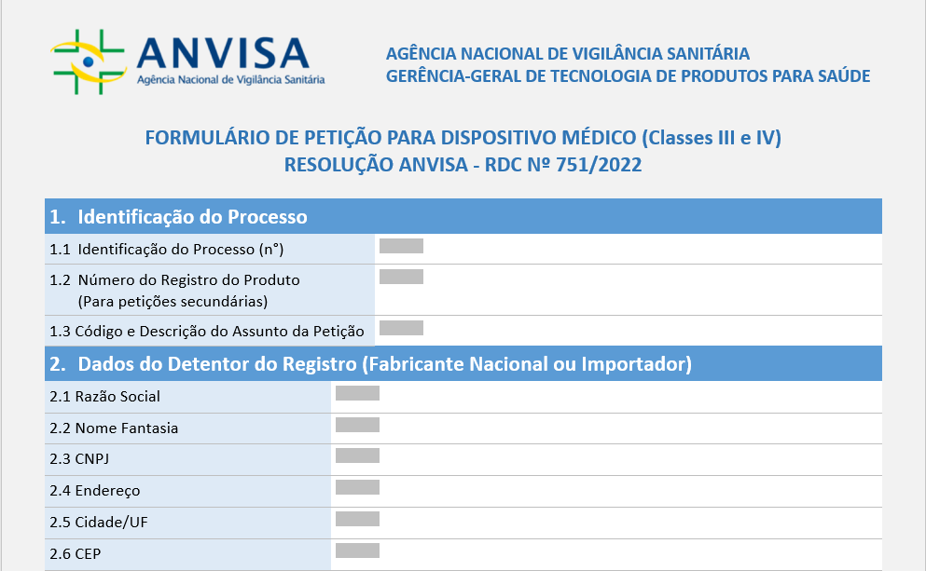
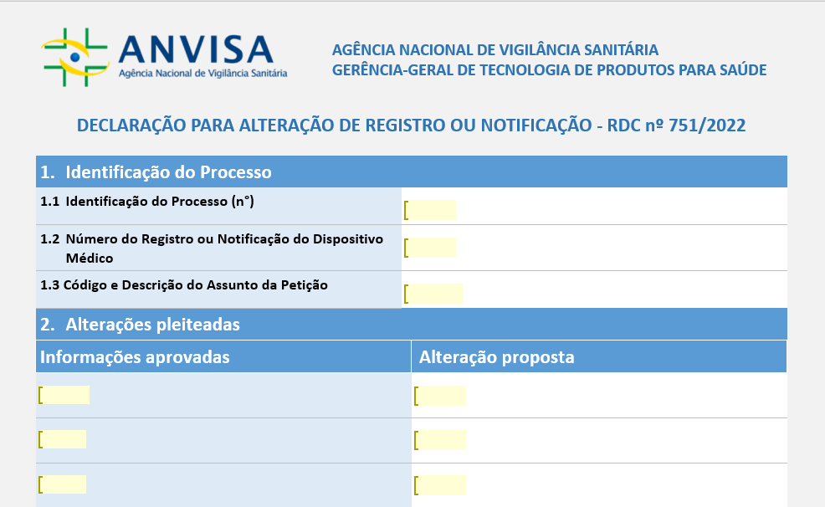
Resolução – RDC nº 751, de 15 de setembro de 2022
Formulários e Requisitos de Informações em Rótulos e Instruções de Uso
Documentos devem ser assinados digitalmente pelos responsáveis legal e técnico. Em documentos digitalizados, a assinatura eletrônica qualificada, que emprega certificado digital emitido pela ICP-Brasil, deve ser utilizada. Em documentos nato-digitais, deve ser utilizada assinatura eletrônica qualificada, que emprega certificado digital emitido pela ICP-Brasil, ou assinatura eletrônica avançada, a exemplo do gov.br (https://www.gov.br/governodigital/pt-br/assinatura-eletronica).

Slide 24
Resolução – RDC nº 751, de 15 de setembro de 2022
Formulários e Requisitos de Informações em Rótulos e Instruções de Uso
Informações de rótulo e instruções de uso estão previstas na Seção I do Capítulo VI da Resolução RDC nº 751/2022.
Dúvidas: Detentor/Importador/Fabricante.
Os equipamentos sob regime de vigilância sanitária notificados ou registrados deverão ter afixada etiqueta indelével (Art. 49).
Excluem-se os equipamentos de uso único não implantáveis.
As instruções de uso em formato não impresso poderão ser fornecidas em mídias físicas ou disponibilizadas na Internet ou em outro formato conforme requisitos estabelecidos na Resolução.
É proibida a disponibilização exclusiva das instruções de uso em formato não impresso para os seguintes produtos:
- equipamentos de uso em saúde que tenham indicação de:
a) uso doméstico em geral, inclusive os de utilização em serviço de atenção domiciliar - SAD; e
b) operação por leigos, independentemente do local de utilização.
- materiais de uso em saúde utilizados por público leigo.

Slide 25
Resolução – RDC nº 751, de 15 de setembro de 2022
Dossiê Técnico
Dossiê Técnico: documento que descreve os elementos que compõem o produto, indicando as características, a finalidade, o modo de uso, o conteúdo, os cuidados especiais, os potenciais riscos, o processo produtivo e informações adicionais.
Formulários;
Modelo de rótulo;
Instruções de uso;
Informações definidas no Art. 57 da RDC 751/2022 (Equivalente ao Relatório Técnico da RDC nº 185/2001, e requisitos essenciais de segurança e eficácia aplicáveis aos produtos para saúde estabelecidos na RDC nº 546/2021).
Para fins de organização e submissão da petição à Anvisa, deverá ser observado o Anexo II e checklist dos assuntos das petições.
A Estrutura de Dossiê Técnico de Dispositivos Médicos é alinhada ao documento emitido pelo International Medical Device Regulators Forum - IMDRF/RPS WG/N9 (Edition 3) FINAL:2019 - Non-In Vitro Diagnostic Device Market Authorization Table of Contents (nlVD MA ToC), e pode ser atualizada considerando eventuais futuras edições.

Slide 26
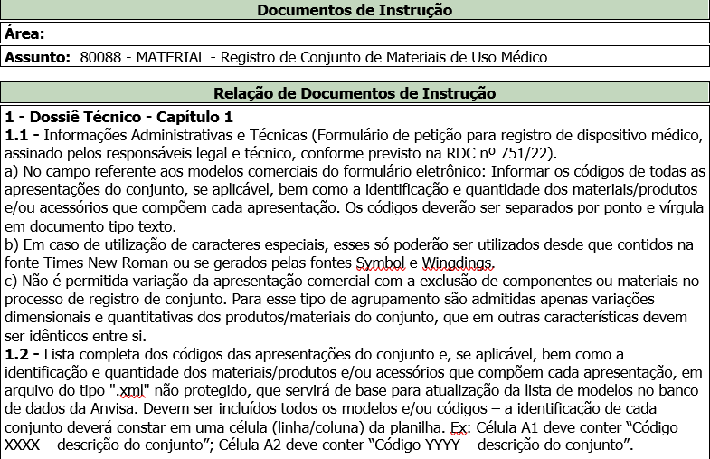
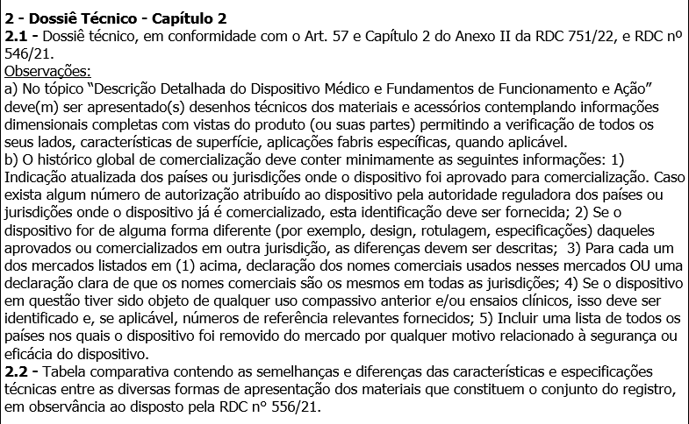
Resolução – RDC nº 751, de 15 de setembro de 2022
Checklist
Exemplo:

Slide 27
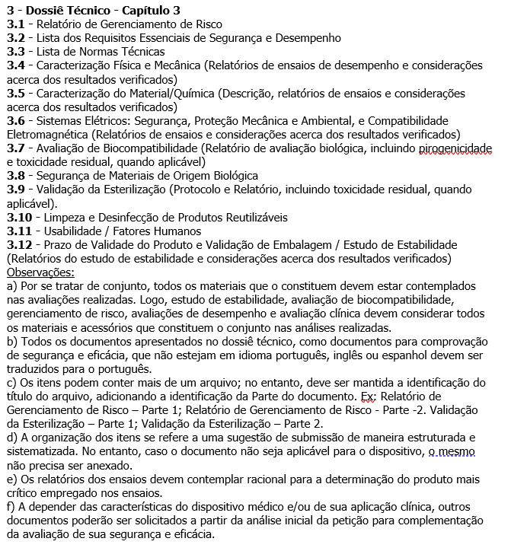
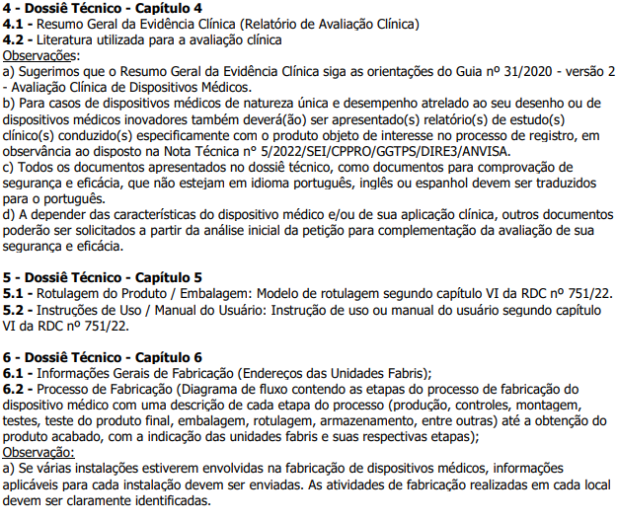
Resolução – RDC nº 751, de 15 de setembro de 2022
Checklist

Slide 28
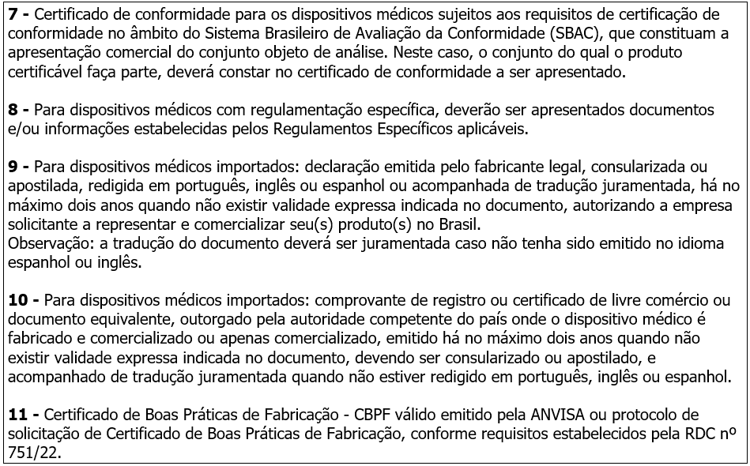
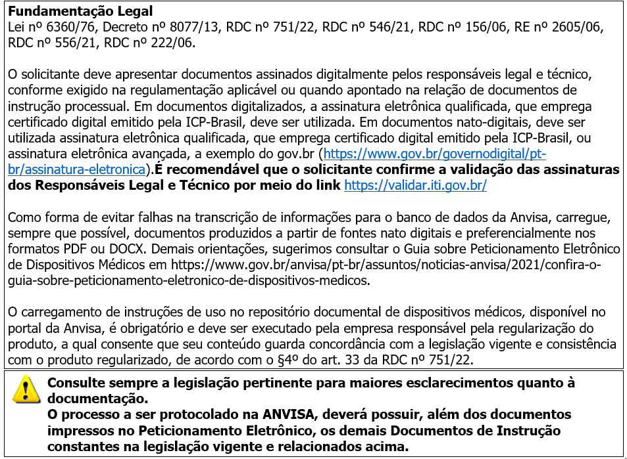
Resolução – RDC nº 751, de 15 de setembro de 2022
Checklist

Slide 29
Resolução – RDC nº 751, de 15 de setembro de 2022
Disposições finais e transitórias
As notificações e registros de dispositivos médicos, suas alterações e demais atos serão publicados no Diário Oficial da União.
Serão aceitos protocolos de petições de registro de dispositivos médicos com a estruturação de relatório técnico prevista na Resolução de Diretoria Colegiada - RDC nº 185, de 22 de outubro de 2001, protocolizadas até o dia 28 de fevereiro de 2023.
Para registros concedidos durante a vigência da RDC nº 185, de 22 de outubro de 2001, permitir-se-á a manutenção da estruturação de relatório técnico até eventual petição de alteração de registro de aprovação requerida, que deverá contemplar a nova estrutura de Dossiê Técnico.
Ao regime de notificação se aplicam as mesmas tipificações das infrações sanitárias para o regime de registro de dispositivos médicos.

Slide 30
Resolução – RDC nº 751, de 15 de setembro de 2022
Disposições finais e transitórias
Reenquadramento
Alteração de classe de risco sem alteração de regime de regularização
Alteração de Registro para Notificação
Alteração de Notificação para Registro

Slide 31
Resolução – RDC nº 751, de 15 de setembro de 2022
Disposições finais e transitórias
Reenquadramento
Alteração de classe de risco sem alteração de regime de regularização
Alteração:
Classe III para IV
Classe VI para III
Alteração:
Classe I para II
Classe II para I
As adequações de classe de risco, que não envolvam alteração de regime de regularização, deverão ser realizadas na primeira petição secundária, que contemple entre os documentos do checklist a apresentação de CBPF (aplicáveis para registro), protocolada na ANVISA a partir da vigência da Resolução - RDC nº 751 de 2022. Pode ser uma petição de revalidação ou alteração.

Slide 32
Resolução – RDC nº 751, de 15 de setembro de 2022
Disposições finais e transitórias
Reenquadramento
Alteração de Registro para Notificação
Art. 63 Os processos de registro cujos produtos tiveram seu regime de regularização modificado de registro para notificação em função da atualização das regras de classificação serão tratados por meio de expediente de retificação Anvisa.
Protocolo de petição de Retificação - ANVISA

Slide 33
Resolução – RDC nº 751, de 15 de setembro de 2022
Disposições finais e transitórias
Reenquadramento
Alteração de Notificação para Registro
Os detentores de notificações terão 365 dias contados a partir da entrada em vigor da RDC 751/2022 para protocolizar petição de reenquadramento.
Protocolo de petição de Reenquadramento
A petição deverá ser instruída com a mesma documentação exigida para novo registro de produto.
O protocolo do pedido de Certificação de Boas Práticas de Fabricação será aceito para efeito de peticionamento, bem como início da análise nas petições de reenquadramento sanitário.

Slide 34
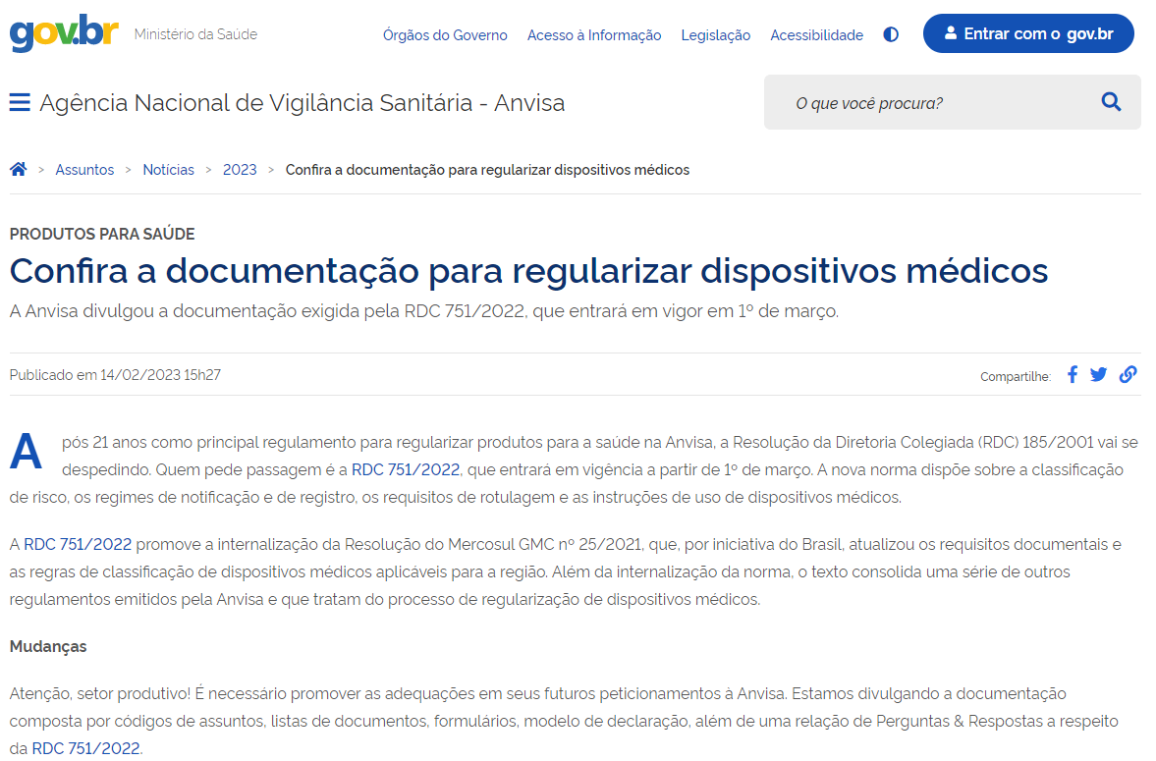
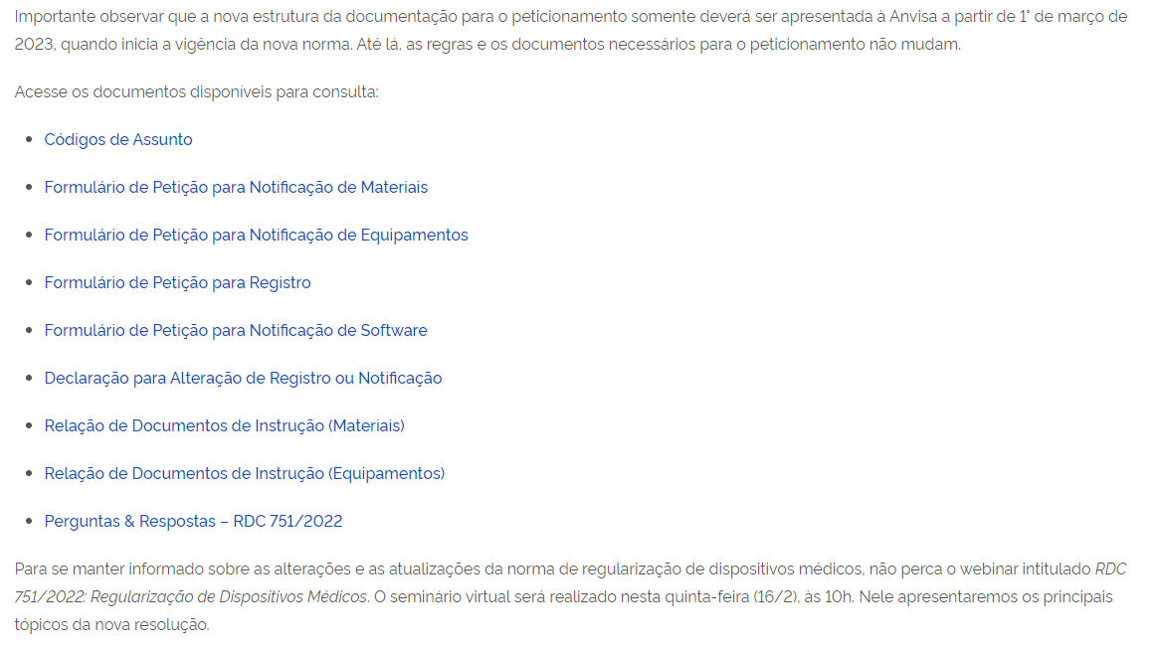
Resolução – RDC nº 751, de 15 de setembro de 2022
Documentação para regularizar dispositivos médicos
https://www.gov.br/anvisa/pt-br/assuntos/noticias-anvisa/2023/confira-a-documentacao-para-regularizar-dispositivos-medicos
https://www.gov.br/anvisa/pt-br/centraisdeconteudo/publicacoes/produtos-para-a-saude/manuais

Slide 35
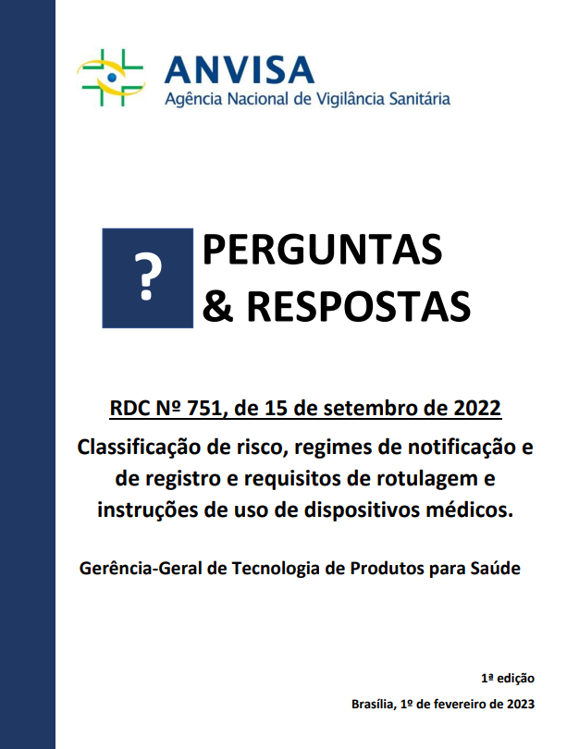
Resolução – RDC nº 751, de 15 de setembro de 2022
Perguntas e Respostas – RDC nº 751/2022
Perguntas & Respostas - RDC 751 de 2022
Documento de Perguntas & Respostas da Resolução da Diretoria Colegiada – RDC nº 751, de 15 de setembro de 2022, que dispõe sobre a classificação de risco, os regimes de notificação e de registro, e os requisitos de rotulagem e instruções de uso de dispositivos médicos, que entrará em vigor no dia 1º de março de 2023
https://www.gov.br/anvisa/pt-br/centraisdeconteudo/publicacoes/produtos-para-a-saude/manuais/perguntas-respostas-rdc-751-de-2022/view

Slide 36
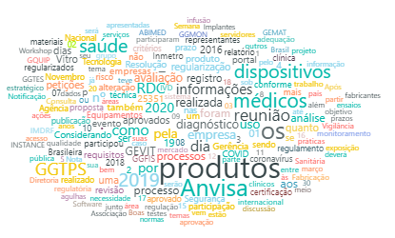
OBRIGADA!
Gerência-Geral de Tecnologia de Produtos para Saúde - GGTPS
Agência Nacional de Vigilância Sanitária - Anvisa
SIA Trecho 5 - Área especial 57 - Lote 200
^{CEP: 71205-050}
^{Brasília - DF}
^{www.anvisa.gov.br}
^{www.twitter.com/anvisa_oficial}
^{Anvisa Atende: 0800-642-9782}
^{ouvidoria@anvisa.gov.br}

